Slide 1
Java Math sınıfı
Math sınıfı bize birçok farklı matematiksel işlem için metotlar sunar. Bunları kullanabilmemiz için bu sınıfı projemize dahil (import) etmemiz gerekir. Parantez içinde bizden beklediği parametre yerine bir değişken (x,y veya sayi1 gibi) veya doğrudan değer (4.3 gibi) yazabiliriz.
Math metotları bize double değer döndürür.
Metot | Tanımı
Math.abs(deger) | deger’in mutlak değeri olan sayıyı verir.
Math.round(deger) | deger’e en yakın tam sayıya yuvarlanmış sayıyı verir.
Math.ceil(deger) | deger’den büyük en yakın tam sayıyı verir.
Math.floor(deger) | deger’den küçük en yakın tam sayıyı verir.
Math.max(deger1,deger2) | deger1 ve deger2’den büyük olanı verir.
Math.min(deger1,deger2) | deger1 ve deger2’den küçük olanı verir.

Slide 2
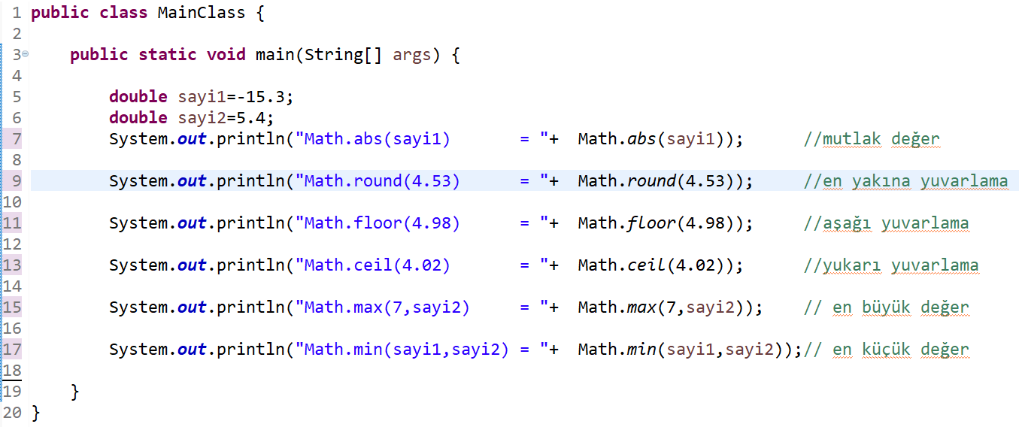
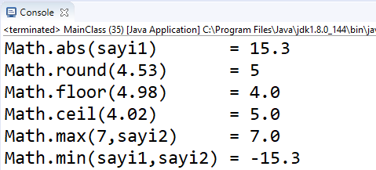
Java Math sınıfı
*Math metotları değişken üzerinde değişiklik yapmaz. Örneğin;
yukarıda Math.abs(sayi1); işleminin sonunda sayi1 değişkeni değişmez. Metot bize bir değer döndürmektedir.
sayi1’i metodun sonucuna göre değiştirmek istiyorsak, değişkene, metodun döndürdüğü değeri aşağıdaki gibi atamalıyız.
sayi1=Math.abs(sayi1);

Slide 3
Java Math sınıfı
Math sınıfının sunduğu metotlardan sık kullanabileceklerimiz diğer metotlar şunlardır:
Metot | Tanımı
Math.pow(taban,us) | taban değerini, us değerine göre üssünü verir.
Math.sqrt(deger) | deger’in karekökünü verir.
Math.random() | [0,1] aralığında rastgele double değer verir.
Metotların dışında Math sınıfı matematiksel sabitleri de saklar.
Sabit | Değer
Math.E | 2.7182818…
Math.PI | 3.1415926…

Slide 4
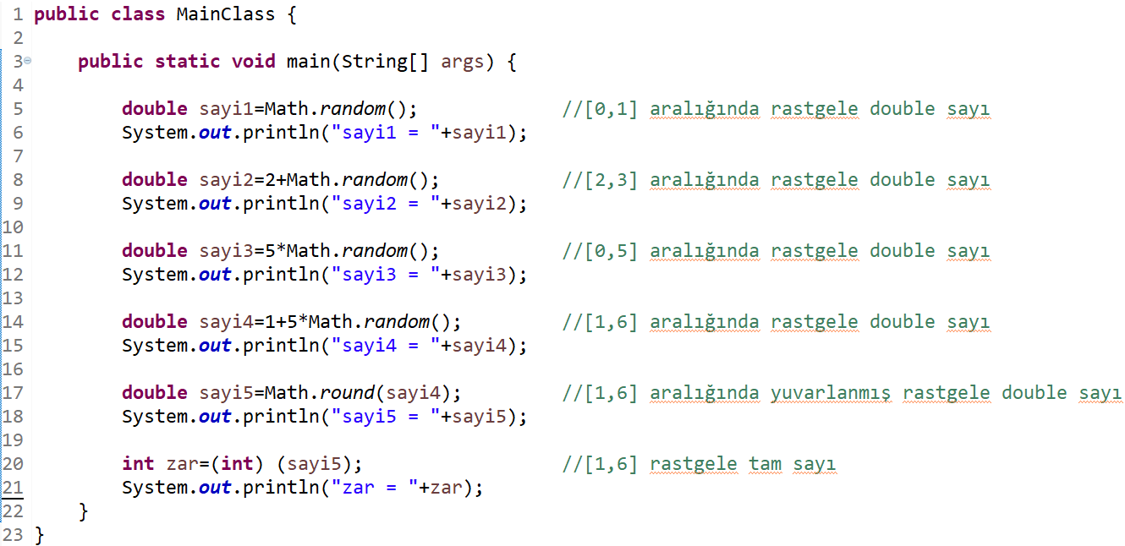
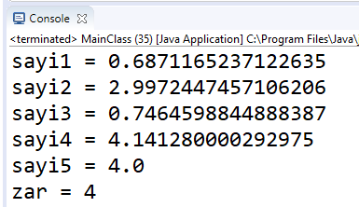
Java Math sınıfı
Math.random() metodu ile farklı aralıklara rastgele sayılar elde edebiliriz.
Yukarıdaki kodu her çalıştırdığımızda, belirtilen aralıklarda farklı sonuçlar çıkacaktır.

Slide 5
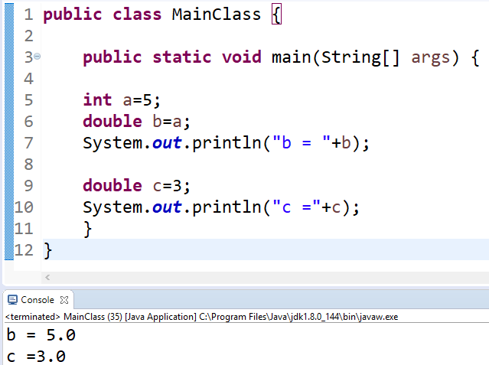
Tip Dönüşümü
Tip dönüşümü ile belirli bir tipteki değer başka bir tip olarak elde edilebilir. Küçük veri tipinden bir değeri, büyük
veri tipinde bir değişkene atarken, bu işlem otomatik yapılır. Buna örtük dönüşüm de denir.
Örneğin yanda görüldüğü gibi b ve c değişkenlerinin değerini yazdırdığımızda atanan değerlerin, double’a dönüştürülmüş olduğunu görürüz.

Slide 6
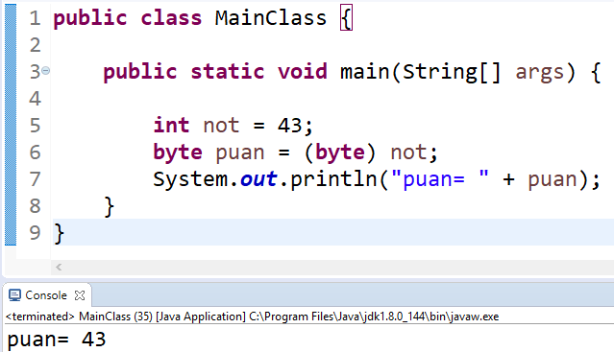
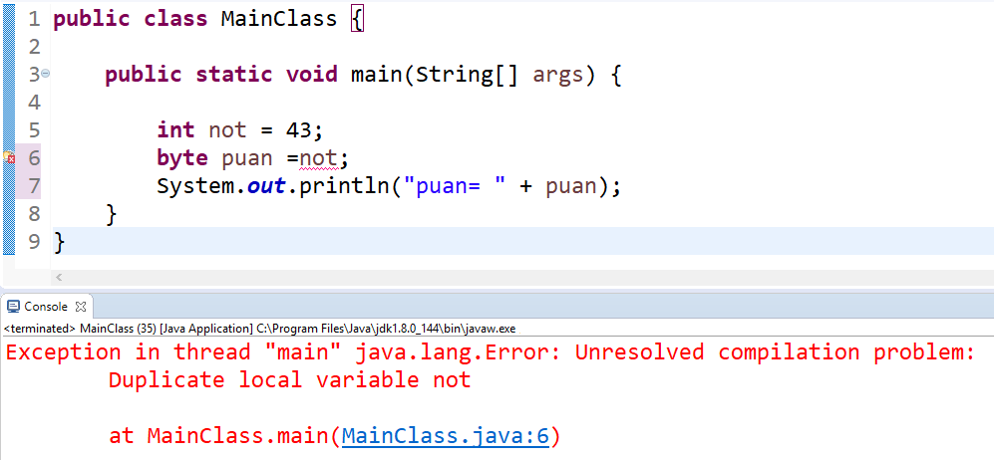
Tip Dönüşümü
Büyük veri tipinden bir değeri, küçük veri tipinde bir değişkene atamada derleme hatası (compile time error)
ile karşılaşırız. Eğer böyle bir atamanın bizim için bir sorun oluşturmayacağından eminsek açık dönüşüm
ile bu hatayı bastırabiliriz.
Örneğin, sınıfta not değişkeni için değer vermek isteyelim. not değeri [0,100] aralığında tam sayı olsun.
Böyle bir değişken için int kullanılmış olsun. Bu değerin byte tipinde saklanmasının bir sakıncası olmayacağını
biliyorsak açık dönüşüm ile başka bir değişkene ataması yapılabilir.
derleme hatası (compile time error)
açık dönüşüm ile hatanın bastırılması

Slide 7
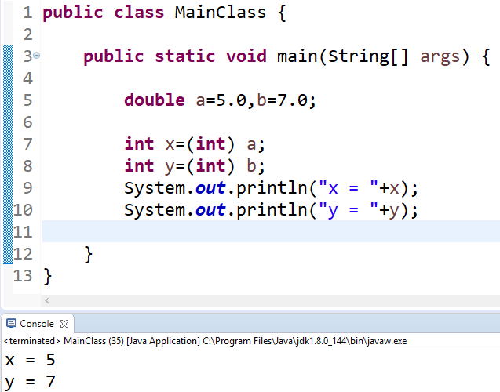
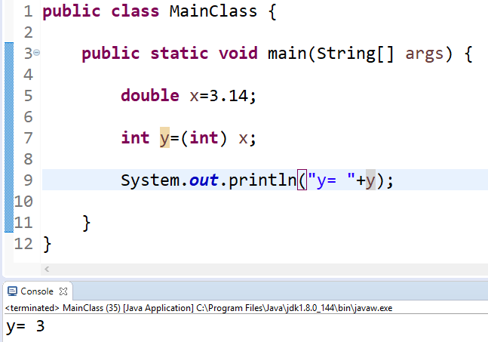
Tip Dönüşümü
Başka bir örnek olarak tam sayı değerler alabilecek iki değişkenimiz olsun. Ancak bize atanacak değerlerin bazen 5.0 veya 7.0 gibi double verilebildiğini (örneğin kullanıcı böyle giriyor) varsayalım. Bu değerleri 5 ve 7 gibi bir int değişkenin içine kaydetmemizde sakınca yoktur.
Bir başka örnek ise açık dönüşümün sonucumuza etki edeceğini biliyor, fakat bunun etkisini önemsememek olabilir. Örneğin, ondalıklı değerlerin bizim için hesaplamalarda önemli olmayacağını biliyorsak açık dönüşüm yapabiliriz.

Slide 8
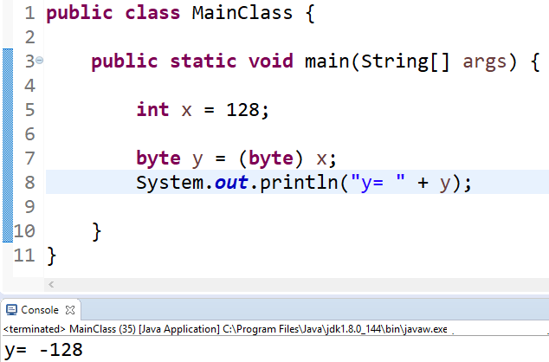
Tip Dönüşümü
Özetle açık dönüşüm kullanıcının sorumluluğunda olan, derleme zamanı hatasını(compile time error) bastıran ve bilinçli bir şekilde yapılması gereken bir işlemdir. Aksi takdirde yanlış yapılırsa istenmeyen değer atanabilir ve hesaplamalarda hataya yol açabilir.
Aşağıdaki örnek bu duruma örnektir. Burada [-128,127] aralığında değer alabilecek byte değişkene 128 int değeri atandığında, byte değişken, değer aralığı dışındaki bu değeri, -128 olarak alır.

Slide 9
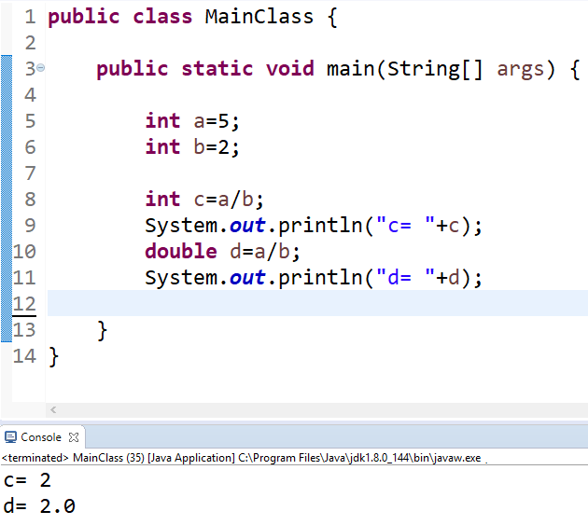
Farklı tipte değişkenler ile işlemler
Matematiksel işlemlerde dikkat edilmesi gereken bir nokta; sonucun, işlem yapılan veri tipleri ile ilişkili olduğudur. Aşağıdaki örnek incelenirse d’nin değerinin 2.5 değil 2 olduğu görülür. Bunun nedeni a/b işleminde her iki değişken tipi int olduğundan, sonucun da int tipinde olmasıdır. Dolayısıyla önce sonuç int değer ( 2 )olarak bulunur. Bu değer örtük (otomatik) dönüşüm ile double d değişkenine 2.0 olarak atanır.
int ve double değişken tiplerinin sonuçları aşağıdaki tablodaki gibi olur.
Özetle iki farklı veri tipinde değişkenle işlem yapıldığında sonuç büyük veri tipinde olacaktır.
degisken1 | degisken2 | sonuc
int | int | int
int | double | double
double | int | double
int | double | double

